Slide 1
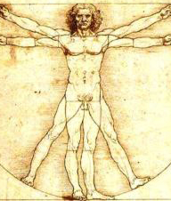

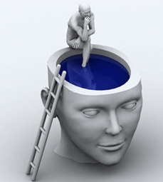
Métodos de la Investigación Social
Clase #05

Slide 2
Hemos visto:
- Qué es la ciencia y sus características: El empirismo sistemático que sigue la psicología
- El proceso de investigación: definición del problema de investigación
- Unidades de análisis: tipos de muestreo (veamos los resultados)
La siguiente pregunta es: ¿Cómo levantamos datos?

Slide 3
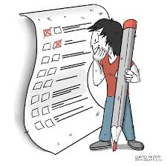

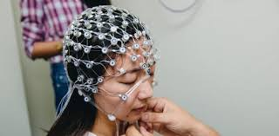
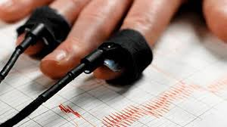

Existen multitud de métodos para conseguir la información que nos interesa

Slide 4


Actividad en grupos:
Proponga técnicas de recolección de datos para responder a estas preguntas de investigación:
¿Las personas religiosas son más felices que las no religiosas?
¿Las personas más agresivas tienen una autoestima más baja?
¿Qué mención de la carrera es la más popular entre los/as estudiantes?
¿Las personas de clase social alta son más prejuiciosas?

Slide 5
1. Observación
Observar una situación concreta que nos interese
Lo ideal, es que sea observación NO intrusiva
VENTAJAS:
Tiene la ventaja de que no requiere conversación
Es idóneo para estudiar comportamientos no verbales comunes
Además, los individuos en general no son conscientes de cómo actúan
Es más sencillo generalizar los resultados al mundo real

Slide 6

Hagenzieker, 1991
No es cualquier tipo de observación:
OBSERVACION PREVIA
CAMPAÑA PUBLICITARIA
OBSERVACION POSTERIOR

Slide 7
Tres tipos de procedimientos de observación
Observador externo que observa por lapsos cortos de tiempo
- Observación casual
- Observación sistemática
- Observación participante
Periodos largos de observación, conociendo a los participantes

Slide 8
Observación casual
Observación, a simple vista, de lo que sucede
No hay categorías preestablecidas
Sin sistemas de registro
Ideal para las primeras fases o como complemento de otra técnica

Slide 9
Observación sistemática
Con técnica de registro y categorías preestablecidas
La lista de categorías incluyen las conductas que suceden de forma natural en dicha situación

Slide 10
Observación sistemática
¿Los/as alumnos/as prestan atención en clase?
Numero de veces que hacen preguntas
Numero de veces que consultan su celular
Numero de veces que asienten con la cabeza
Tiempo que pasan conversando con sus compañeros/as
…
Importancia de la CONFIABILIDAD
(al menos dos observadores independientes)

Slide 11
Aspectos importantes
Prestar atención a las conductas no verbales (posturas, gestos, etc.)
También es relevante aquello que no ocurre (y sí esperábamos que sucediera)
No interferir para no afectar la conducta de las personas

Slide 12
Observación participante
El/la investigador/a no es un mero espectador
El/la investigador/a participa en los eventos
Tiene un papel activo en la situación
Importancia del “aprendizaje emocional”

Slide 13
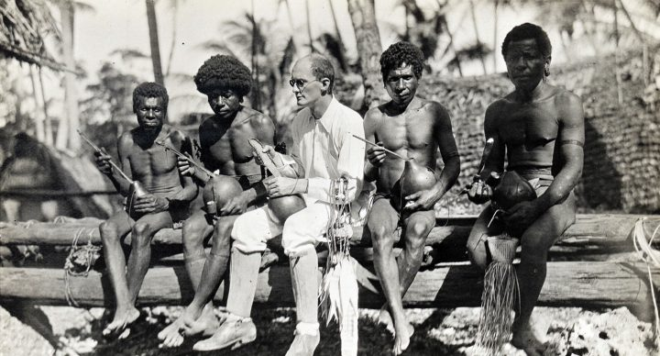
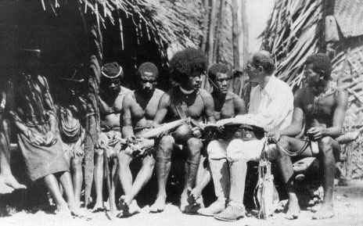
Etnografía
Relacionada con la observación participante:
Descripción y estudio detallado de poblaciones y lugares específicos
Se analizan los puntos de vista de los diversos actores
Incluye observación, entrevistas, etc.
Útil en las primeras etapas de investigación

Slide 14
- Ambigüedad legal sobre las notas de los/as investigadores/as - ¿Existe el riesgo de “volverse local”? - ¿En qué medida pueden generalizarse estos resultados? - ¿El comportamiento observado es indicador de las actitudes de las personas?
Aspectos a tener en cuenta:

Slide 15
2. Entrevista
La entrevista es una “conversación con cierto propósito”
(Bingham y Moore, 1959)
- Gran fuente de datos de investigación
- La interacción personal cobra especial relevancia
- Dar la oportunidad a las personas de poder expresarse verbalmente

Slide 16


VS
Contenido Manifiesto
Información que se desprende de lo que se ha hablado durante la entrevista
Contenido Latente
Información más oculta, respuestas no verbales

Slide 17
Entrevistas Libres
- No tiene estructura
- Busca explorar distintas opciones para conseguir información
- Por parte del/a investigador/a:
- Improvisación
- Originalidad
- Sensibilidad (para saber cuándo hay que cambiar de tema)

Slide 18
Entrevistas Estructuradas
- Son necesarias cuando se quiere combinar información de distintas personas
- Las preguntas se redactan con antelación
- Se sigue el mismo orden para todos los participantes

Slide 19
Entrevistas Semiestructuradas
- Todos/as los/as participantes reciben las mismas preguntas
- Pero pueden cambiar algunos aspectos, para adaptarse a los/as entrevistado/as:
- Orden de las preguntas
- Cómo es preguntada la información

Slide 20
Focus Groups o Grupos de Enfoque
- Entrevista grupal para conocer la opinión de un conjunto de personas
- Un moderador formula preguntas y facilita el diálogo
- Un observador registra las respuestas y lo que sucede

Slide 21
Otras Modalidades
- Entrevistas por teléfono
- Entrevistas en la calle
- …

Slide 22
- ¿El/la entrevistado contesta lo que el/la entrevistador/a quiere escuchar? - Temas más complicados al inicio de la entrevista - Utilizar “sondas” cuando sea necesario - ¿Cómo afectan los aspectos no verbales? - ¿Qué pasa con temas “sensibles”?
¿cómo preguntar?

Slide 23

¿Qué pasa con temas “sensibles”?

Slide 24
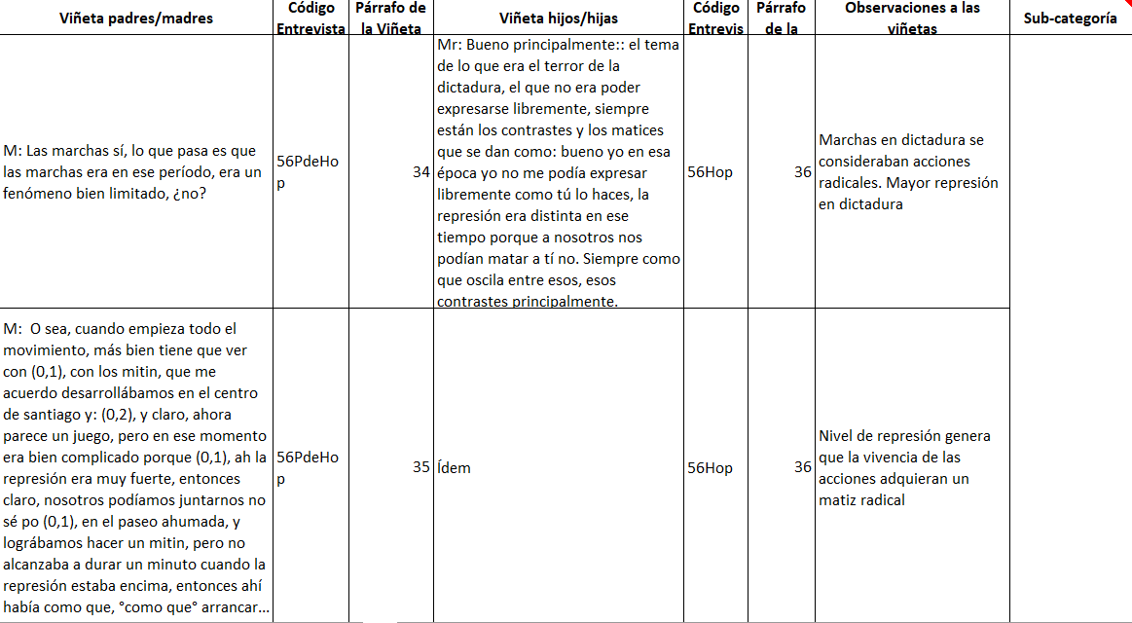
Para registrar, codificar y analizar los resultados, deben diseñarse estrategias sistemáticas y organizadas

Slide 25

Limitaciones
- Influencia del/a entrevistador/a: pueden fomentar o disuadir ciertos comentarios
- Tendencia a interpretar lo que los/as participantes dicen
- Baja factibilidad en término de tiempo y dinero

Slide 26
3. Cuestionario
Preguntas escritas u orales sobre un tema para averiguar las opiniones de quienes responden.
Recolección sistemática de información sobre las creencias, actitudes, valores y comportamiento de las personas

Slide 27
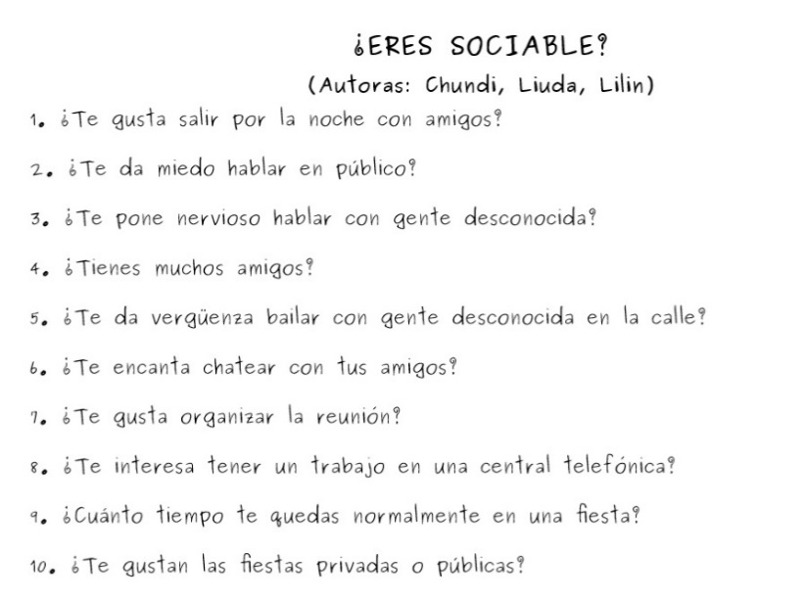
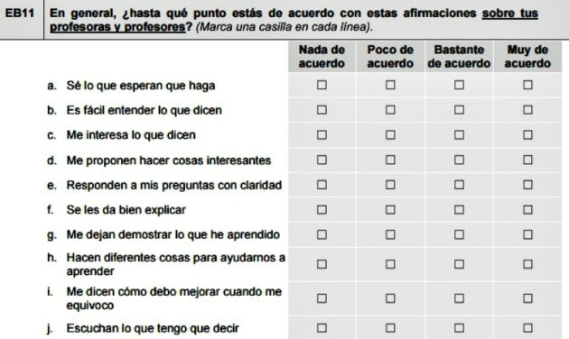
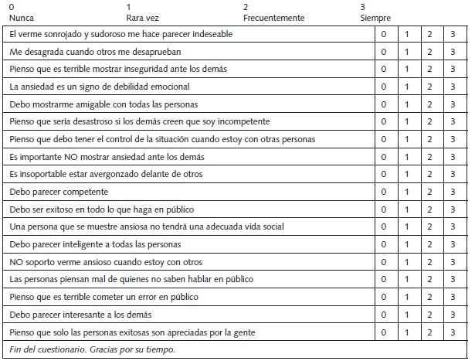
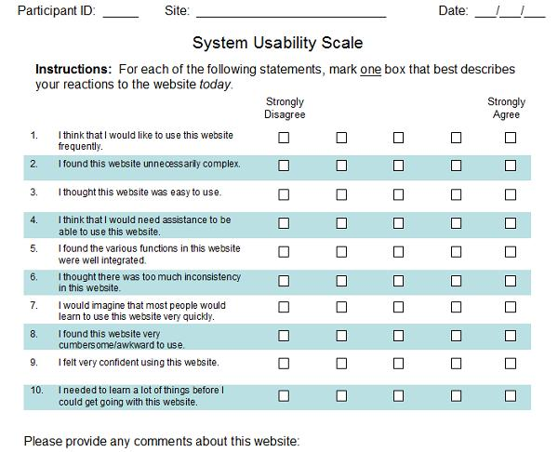

Slide 28
Consejos Prácticos:
- Evitar cuestionarios demasiado largos
- Evitar interrogantes dobles
- Utilizar vocabulario accesible
- Buscar la neutralidad de las preguntas:

Slide 29
Limitaciones:
- Desinterés
- Las preguntas mal redactadas suponen un gran riesgo
- Pueden responderse de forma mecánica
- Se consideran impersonales

Slide 30
Para mejorar la calidad de nuestras mediciones en psicología a través de cuestionarios
- Variables latentes → lo veremos más adelante en el curso
- Pruebas que consideran la deseabilidad social
Confiabilidad

Slide 31
Variable latente solo un pequeño ejemplo
ítem 1
¿Tiras patadas …?
¿qué podrían estar midiendo todos juntos estos ítems?
ítem 2
¿Hablas mal de ….?
¿qué podrían estar midiendo más específicamente estos ítems?
ítem 3
¿usas sobrenombres ofensivos…?
ítem 4
Te vas a las manos si te molestan …?

Slide 32
Variable latente (solo un pequeño ejemplo por ahora)
ítem 1
¿Tiras patadas …?
Agresividad física
ítem 2
¿Hablas mal de ….?
ítem 3
¿usas sobrenombres ofensivos…?
Conductas agresivas
ítem 4
Te vas a las manos si te molestan …?
Agresividad verbal

Slide 33
“There is today, in social science circles, a simple and persistent belief that knowledge about people is avilable simply by asking” Kellehear, 1993

Slide 34
Sin embargo…
Las respuestas de los individuos se ven afectadas por las dinámicas que rodean la interacción entre el/la investigador/a y los/as participantes
Necesitamos complementar esta información con la que proviene de métodos menos “directos” en los que las respuestas de las personas no se vean afectadas:
Unobtrusive Methods

Slide 35
Por ejemplo:
¿QUÉ MUSEO ES MÁS POPULAR?
Observar el desgaste en las baldosas del piso
¿CÓMO HA CAMBIADO LA ESTATURA DE LAS PERSONAS A LO LARGO DEL TIEMPO?
Estudiar cómo han cambiado las medidas de la ropa a lo largo de los años

Slide 36
¿Por qué son necesarios estos métodos?
En las entrevistas y cuestionarios, las personas tratan
de causar una cierta impresión
Tendencia a sobre reportar:
Reportaron la tendencia de las personas a decir que sí habían ido a votar cuando realmente no lo habían hecho

Slide 37
¿Por qué son necesarios estos métodos?
Las personas “ajustan” sus respuestas para ser consistentes con lo que han respondido anteriormente
Algunos estudios muestran que el sexo del/a investigador afecta a las respuestas que dan los individuos

Slide 38
¿Por qué son necesarios estos métodos?
Hawthorne Effect: Simplemente, con su mera presencia, los/as investigadores/as pueden estar afectando los resultados que encuentran
La producción aumentó tanto cuando se aumentaba la luz
como cuando se disminuía
Mayo (1933)
Niveles de Luz
Productividad

Slide 39
¿Por qué son necesarios estos métodos?
- Las expectativas de los/as investigadores sobre lo que van a encontrar afectan a los resultados
- Los/as participante voluntarios/as, están motivados para ser “buenos participantes” y comportarse de la forma que creen es la correcta para el estudio

Slide 40
¿Soluciones?
- Utilizar diferentes métodos que se complementen
- Considerar mucha de la información que tenemos a nuestro alrededor como potenciales fuentes de datos
- Usar la creatividad para buscar métodos que no interfieran las respuestas de las personas
- No confiar ciegamente en la elicitación directa de información

Slide 41
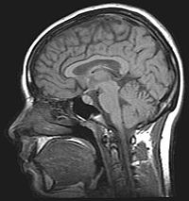
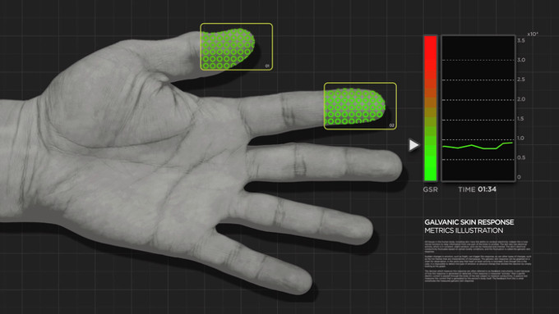
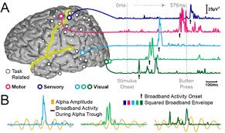
Usar técnicas en las que las personas no generen de forma directa y consciente sus propias respuestas
¡Cuando sea posible y pertinente!

Slide 42
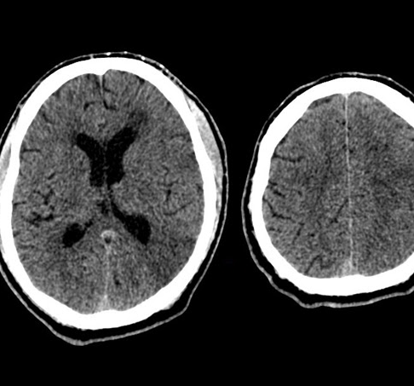
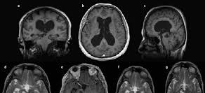
4. Estudio del Sistema Nervioso
- Visualización del cerebro (imagen):
- Rayos X de contraste
- Tomografía computarizada
- Resonancia magnética

Slide 43
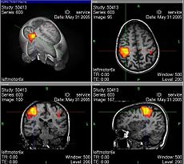
- Visualización del cerebro (actividad):
- Resonancia magnética funcional
- Tomografía por emisión de positrones

Slide 44
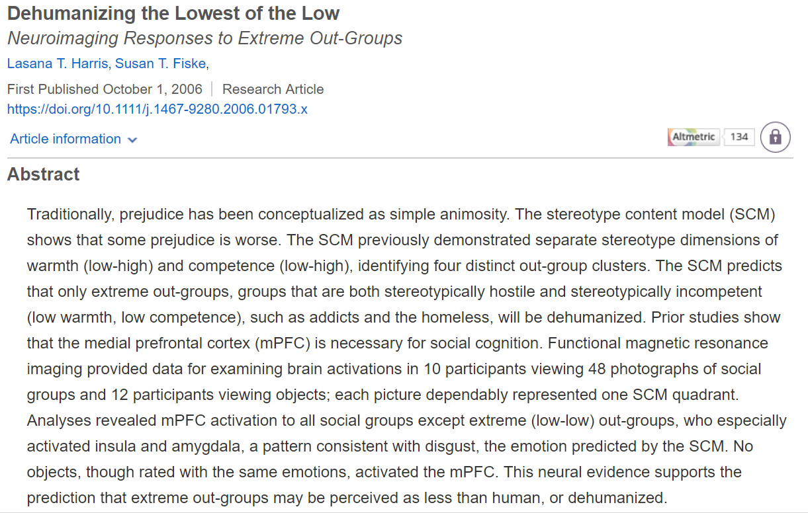
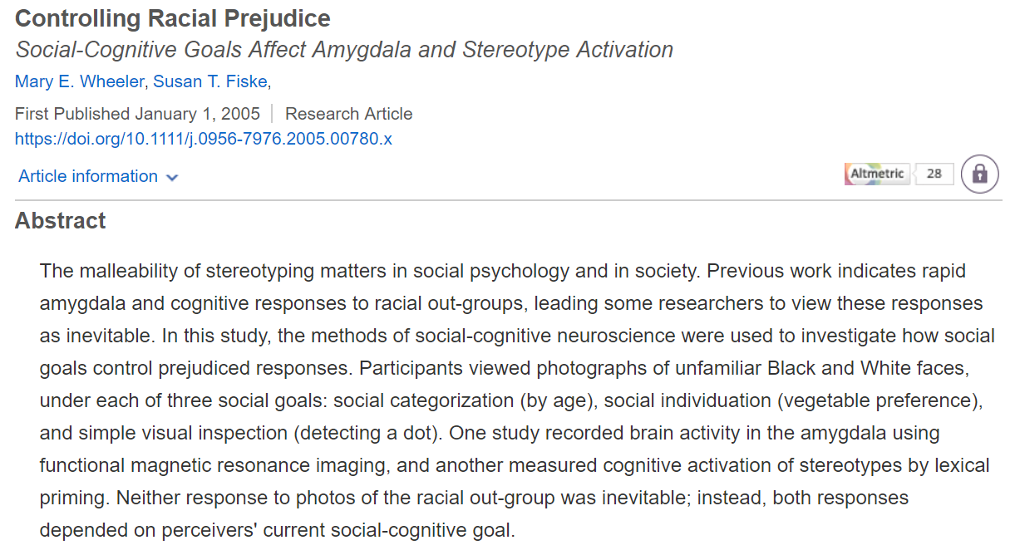
Neuroimagen y Psicología Social

Slide 45
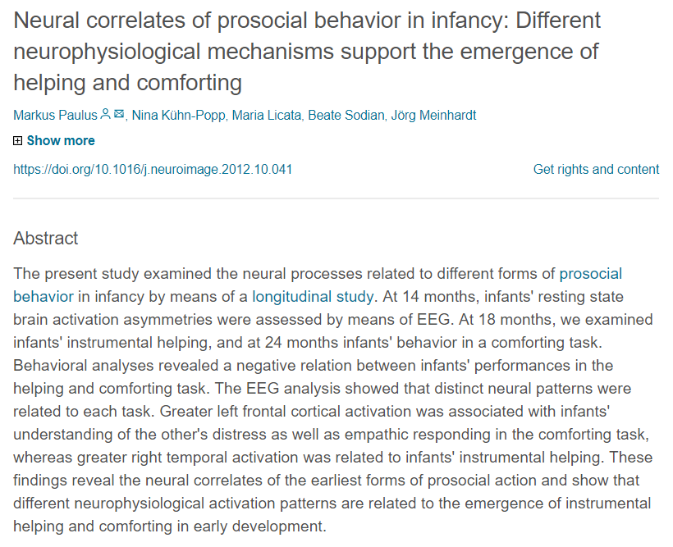
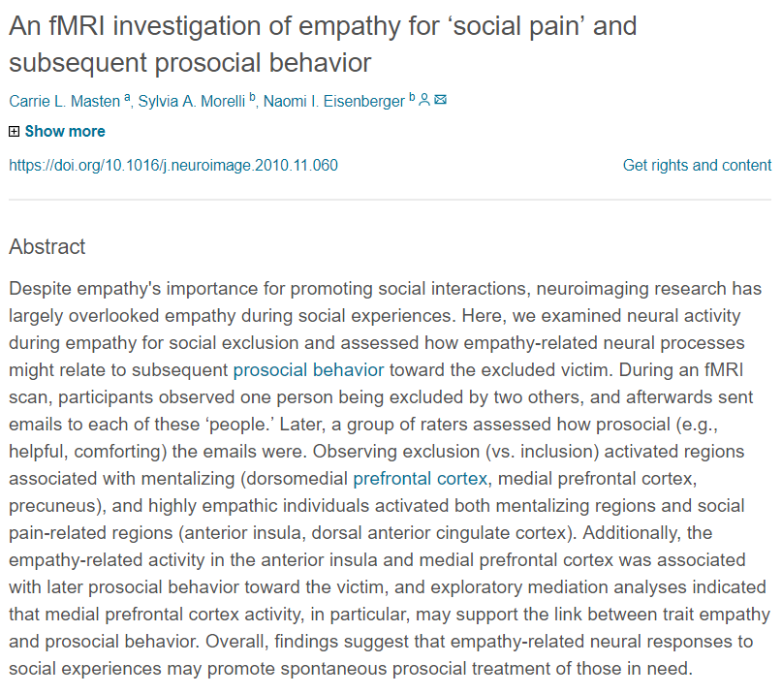
Neuroimagen y Prosocialidad

Slide 46

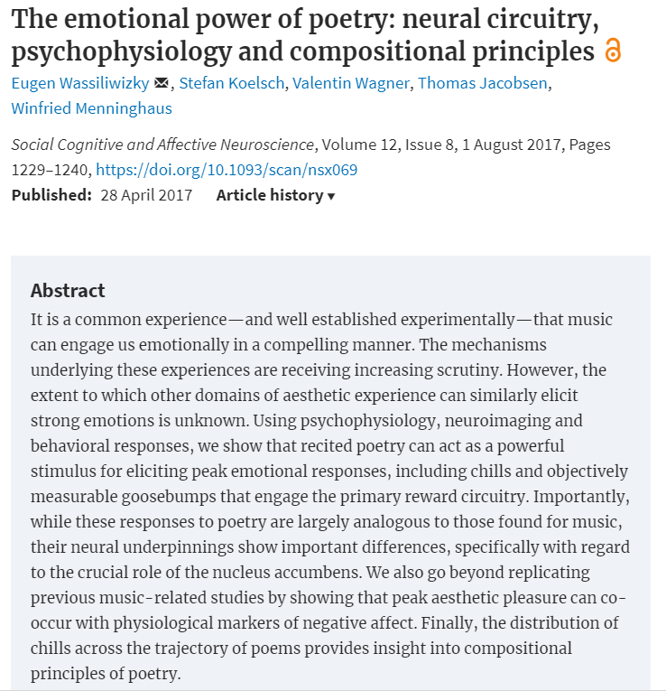
Psicofisiología
Disciplina que estudia las relaciones entre los procesos de los sistemas nervioso, muscular y endocrino, y las actividades mentales
y el comportamiento

Slide 47
Electroencefalografía
Refleja los sucesos eléctricos que suceden en la cabeza
Algunas ondas del EEG se asocian con determinados estados de la conciencia o con patologías cerebrales
Estudios de los potenciales evocados para comprender la reacción de las personas ante determinados sucesos psicológicos

Slide 48
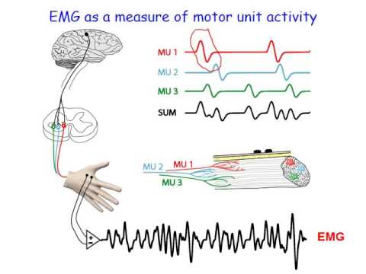
Tensión muscular
La tensión muscular es utilizada para medir la activación psicológica de las personas

Slide 49
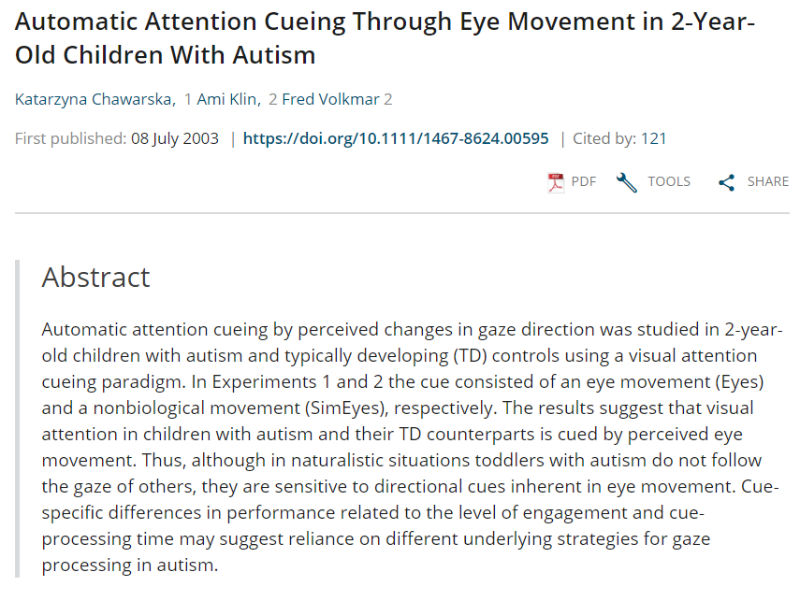
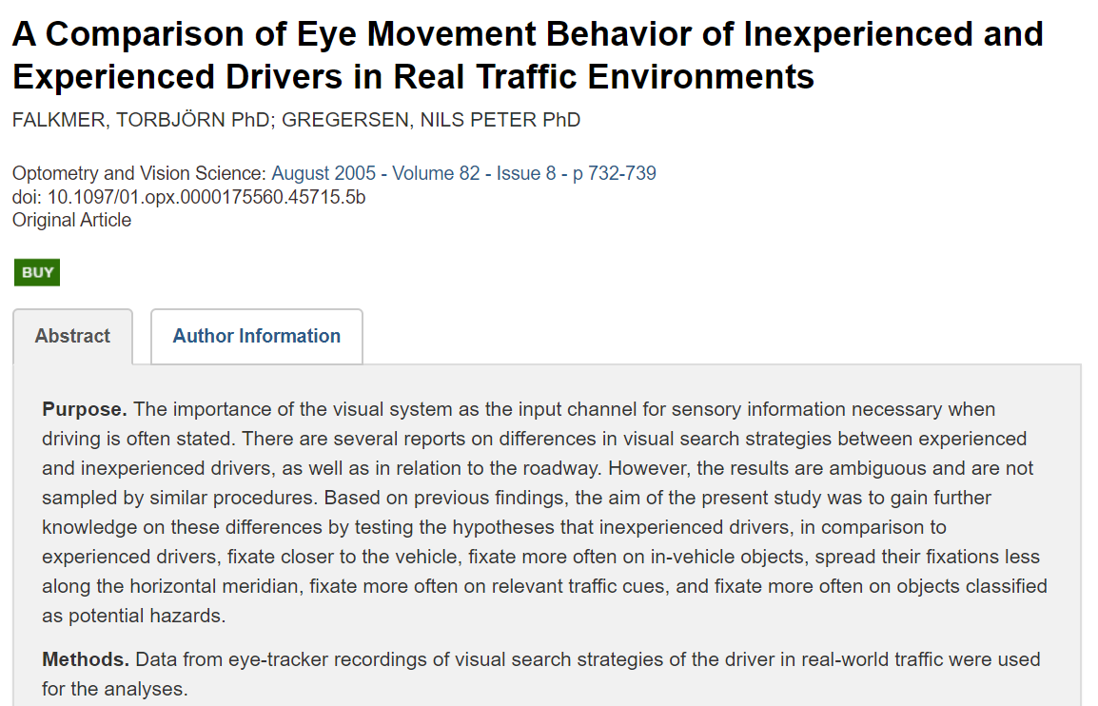
Movimiento ocular
Se registran los movimientos oculares

Slide 50
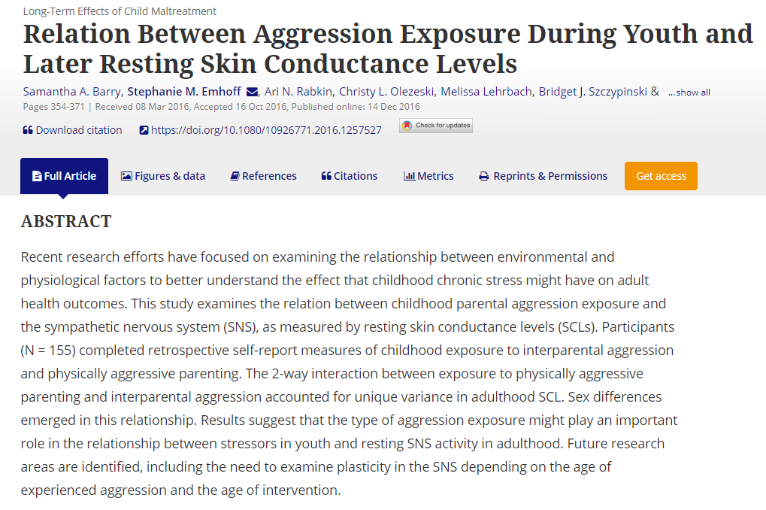
Conductancia de la piel
Los pensamientos y las experiencias emocionales se asocian con aumentos de la capacidad de la piel para conducir electricidad
electricidad

Slide 51
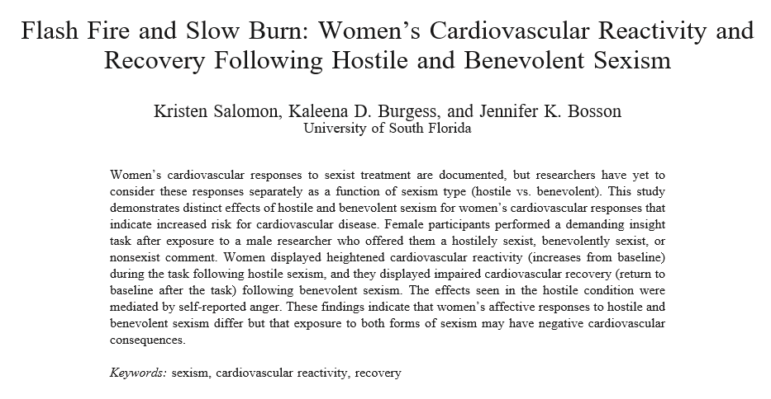
Actividad cardiovascular
Relaciona la emoción con la actividad cardiovascular

Slide 52
En resumen…
- Existen numerosos métodos para recolectar datos, con ventajas y debilidades
- métodos directos e indirectos presentan ambos diferentes fortalezas y desventajas
- Es importante elegir métodos que se complementen entre sí, y que sean pertinentes para la pregunta de investigación

Slide 53
Actividad en U-Cursos:

